Slide 1


Universidade Santa Cecília
Faculdade de Engenharia de Computação
Disciplina: Programação Visual e Games
Conceitos básicos de gráfico em MATLAB
Gráfico
Para traçar um gráfico, deve-se fundamentar na notação das funções, isto é, toda função é uma relação binária de A em B, portanto, toda função é um conjunto de pares ordenados.
Geralmente, existe uma sentença aberta y=f(x) que expressa a lei mediante a qual, dado xЄA, determina-se yЄB tal que (x,y)Єf, então:
f= { (x,y) | xЄA, yЄB e y=f(x) }
Isto significa que, dados os conjuntos A e B, a função f tem a lei de correspondência y = f(x).
Notação no MatLab para esse tipo de situação:
plot(x,y)
Profa. Dora

Slide 2
Universidade Santa Cecília
Faculdade de Engenharia de Computação
Disciplina: Programação Visual e Games
Conceitos básicos de gráfico em MATLAB
Cor |  | Marcador |  | Estilo
Código | Descrição | Código | Descrição | Código | Descrição
y | Amarelo | . | Ponto | - | Sólido
m | Magneta | o | Circulo | : | Pontilhado
c | Ciano | x | x | -. | Ponto-traço
r | Vermelho | + | mais | -- | Tracejado
g | Verde | * | asterisco | <none> | Sem linha
b | Azul | s | quadrado
w | Branco | d | losango
k | Preto | v | Triang.p/baixo
 |  | ^ | Triang.p/cima
 |  | < | Triang.p/esquerda
 |  | > | Triang.p/direita
 |  | p | Pentágono
 |  | h | Hexágono
 |  | <none> | Sem marcador
Como traçar um gráfico, variando o estilo da linha, as marcações dos pontos e a cor.
Para isso existe um padrão, a saber:
Profa. Dora

Slide 3
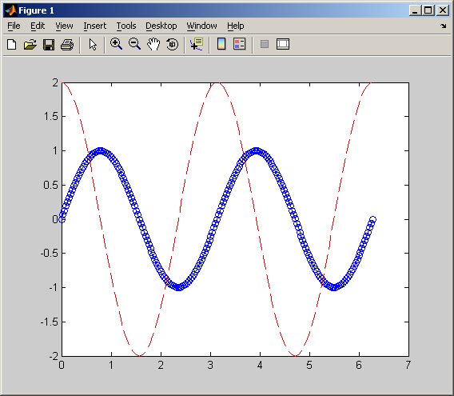

Universidade Santa Cecília
Faculdade de Engenharia de Computação
Disciplina: Programação Visual e Games
Conceitos básicos de gráfico em MATLAB
Para explorar os recursos apresentados, vejamos o seguinte exemplo:
Dada a função y=sen(2x), calcule a derivada e trace o gráfico de função, bem como da derivada.
Profa. Dora

Slide 4
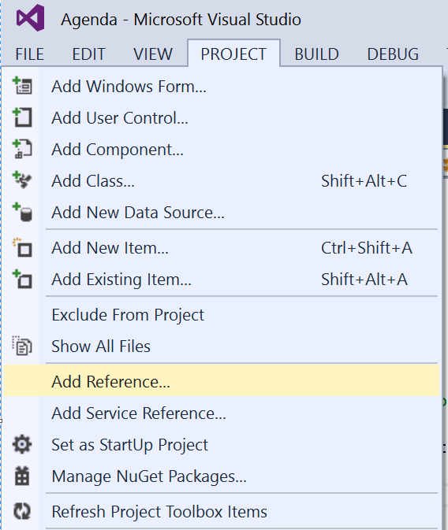
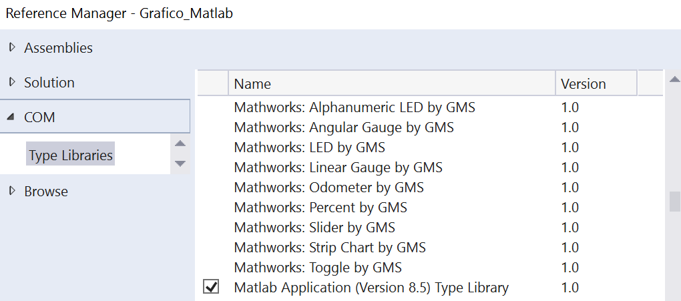
Universidade Santa Cecília
Faculdade de Engenharia de Computação
Disciplina: Programação Visual e Games
Ativando biblioteca
Para que o MatLab seja reconhecido tem-se que adicionar uma biblioteca ao sistema, isto é:
Profa. Dora

Slide 5
Universidade Santa Cecília
Faculdade de Engenharia de Computação
Disciplina: Programação Visual e Games
Depositando e declarando a DLL
Colocar a DLL onde estiver o futuro executável em C#
Na camada de negócio estanciar a DLL e definir um nome lógico que será utilizado no desenvolvimento, como é mostrado a seguir:
namespace Grafico_Matlab
{
public partial class FrmGrafico : Form
{
public FrmGrafico()
{
InitializeComponent();
}
MLApp.MLApp matlab = new MLApp.MLApp();
Profa. Dora

Slide 6
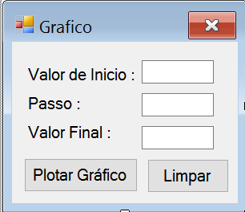
Universidade Santa Cecília
Faculdade de Engenharia de Computação
Disciplina: Programação Visual e Games
Criando a camada de apresentação
Encerra o projeto com caixa de diálogo.
Define o valor inicial da abscissa, isto é, Xinicial
Define o deslocamento
Define o valor finall da abscissa, isto é, Xfinal
Limpa os dados inseridos na camada de apresentação
Passa os dados depositados no C# para o MatLab e executa o traçado do gráfico.
Profa. Dora

Slide 7
Universidade Santa Cecília
Faculdade de Engenharia de Computação
Disciplina: Programação Visual e Games
Criando a rotina em C# para plotar o gráfico
#region Plotar o Gráfico
private void btn_Plotar_Click(object sender, EventArgs e)
{
matlab.Execute("x=" + txt_Vi.Text.Trim() + ":" + txt_Passo.Text.Trim() + ":" + txt_Vl.Text.Trim());
matlab.Execute("subplot(2,1,1)");
matlab.Execute("plot(x,sin(x),'k')");
matlab.Execute("grid on, title('Gráfico do seno de x')");
matlab.Execute("legend('sen(x)')");
matlab.Execute("subplot(2,1,2)");
matlab.Execute("plot(x,cos(x),'r')");
matlab.Execute("grid on, title('Gráfico do cosseno de x')");
matlab.Execute("legend('cos(x)')");
}
#endregion
Profa. Dora

Slide 8
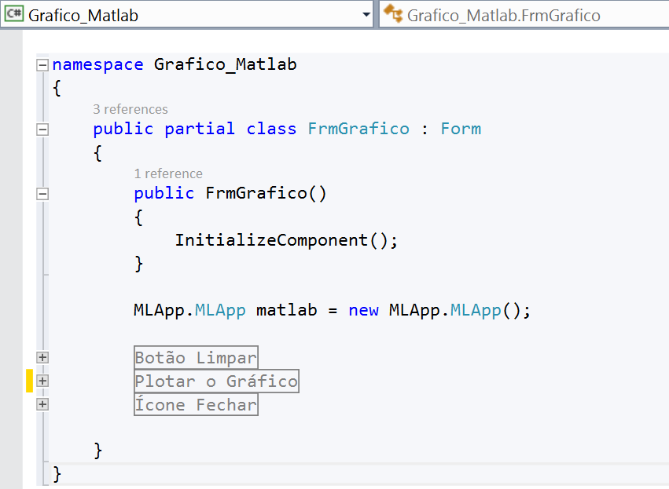
Universidade Santa Cecília
Faculdade de Engenharia de Computação
Disciplina: Programação Visual e Games
Projeto Concluído no C#
Camada de Negócio
Camada de Apresentação
Profa. Dora

Slide 9
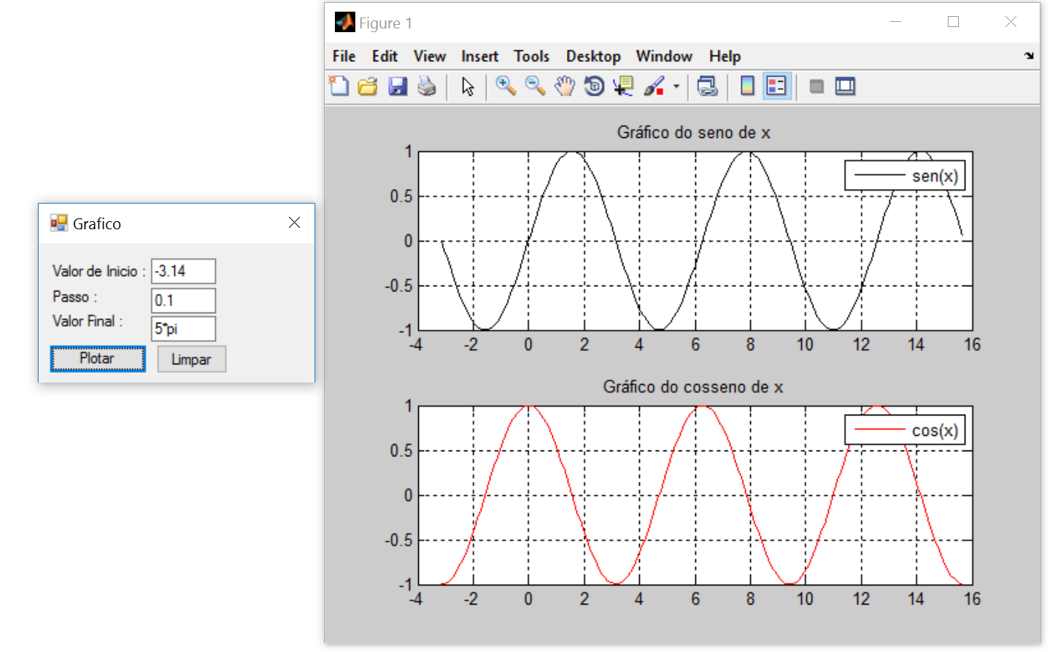
Universidade Santa Cecília
Faculdade de Engenharia de Computação
Disciplina: Programação Visual e Games
Resultado da execução
Profa. Dora

